Slide 1
数字媒体智能技术平台
1. Pytorch及Tensor操作

Slide 2
概要
Pytorch及Tensor操作

Slide 3
Pytorch及Tensor操作

Slide 4
配置实验环境（以windows为例）
Tensor基本操作（余下的实验中逐步学习）

Slide 5


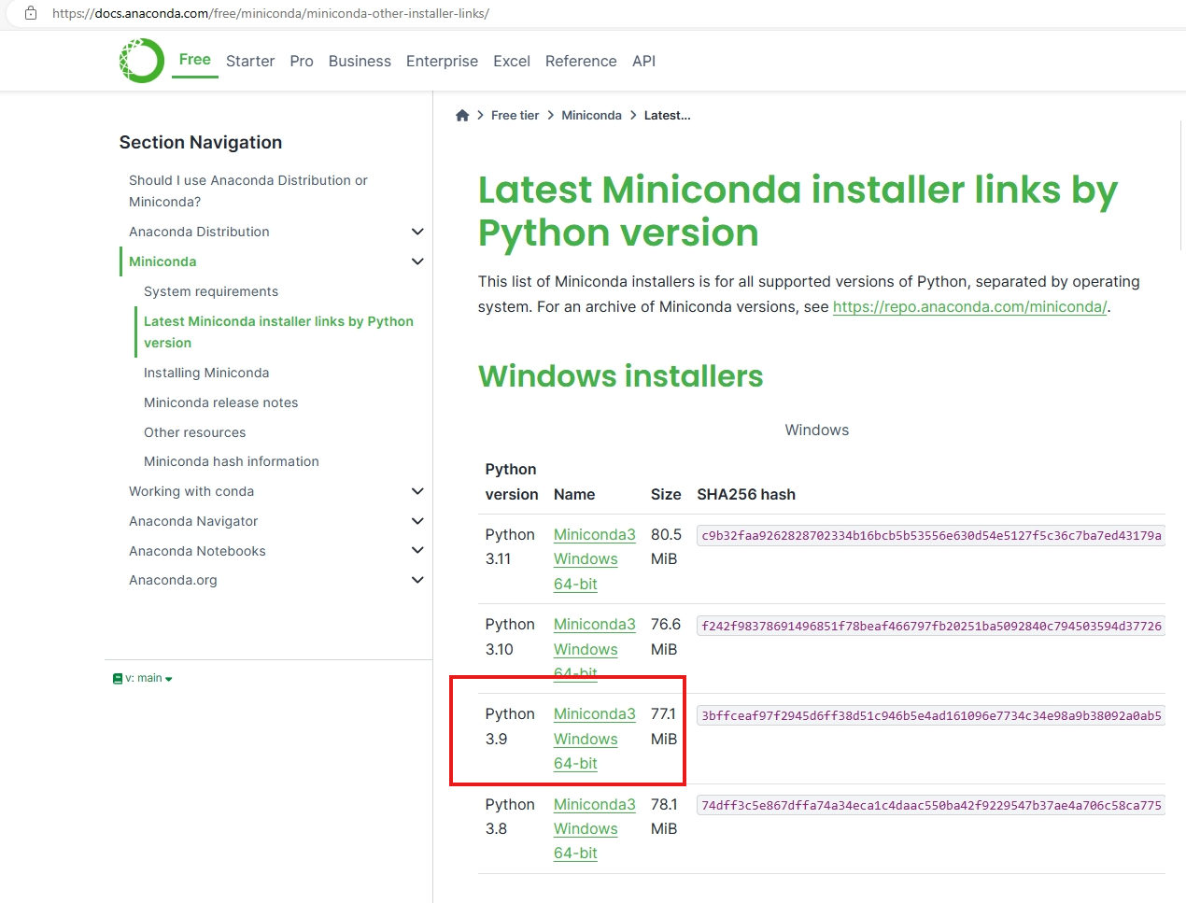
01
Windows10下，安装conda环境
1、下载miniconda安装包(为了与参考书一致，注意选择与python3.9兼容的版本)
https://docs.anaconda.com/free/miniconda/miniconda-other-installer-links/
https://mirrors.tuna.tsinghua.edu.cn/anaconda/miniconda/

Slide 6
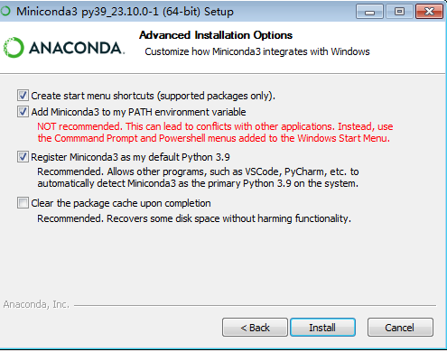
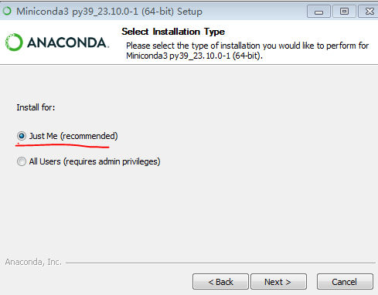
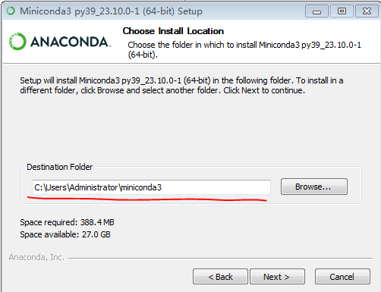
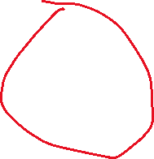
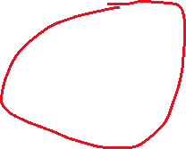
01
Windows10下，安装conda环境
2、双击执行Miniconda3-py39_23.10.0-1-Windows-x86_64.exe安装包。注意以下勾选，其他一路next即可。

Slide 7
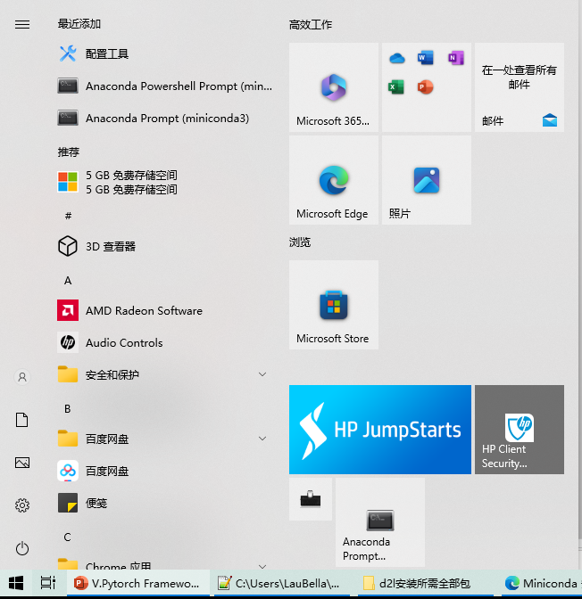
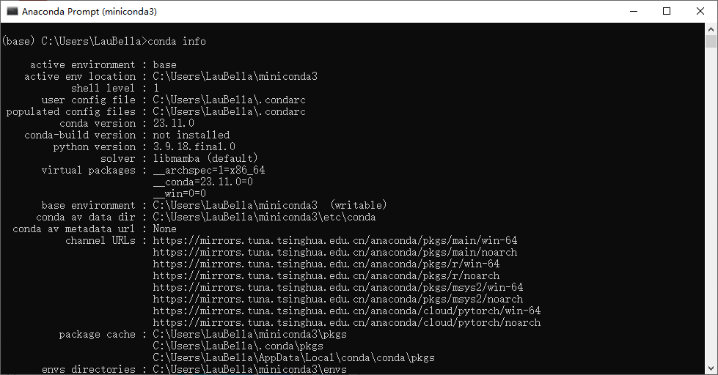


01
Windows10下，安装conda环境
3、测试conda环境是否安装成功？
(1)开始 / Anaconda Prompt(miniconda3);
(2)弹出的黑窗口中键入 conda info，按回车;
(3)看到类似如下输出则为成功安装conda环境，可以进入下一环节。

Slide 8
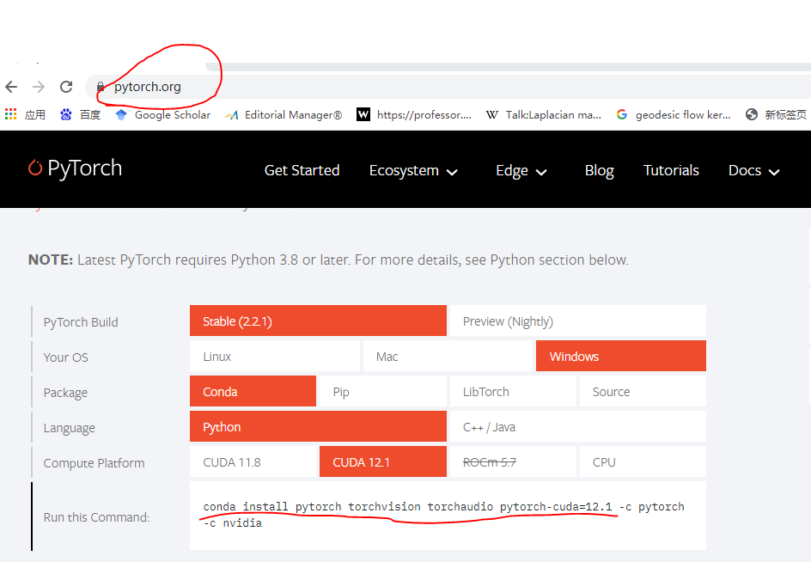
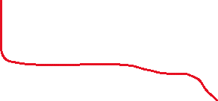


02
利用conda环境，安装PyTorch框架
1、根据计算机硬件配置，确定合适的CUDA版本（是否有Nvidia的显卡及支持的cuda版本）；
2、进入官网查询相应版本的conda命令。

Slide 9
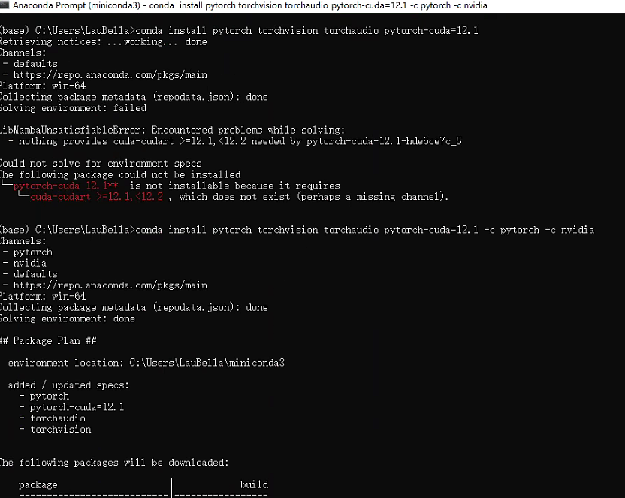
02
利用conda环境，安装PyTorch框架
4、黑窗口中键入 查询到的命令，按回车。
将自动进入搜索相关包和安装的过程（时间稍长）

Slide 10
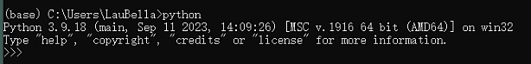
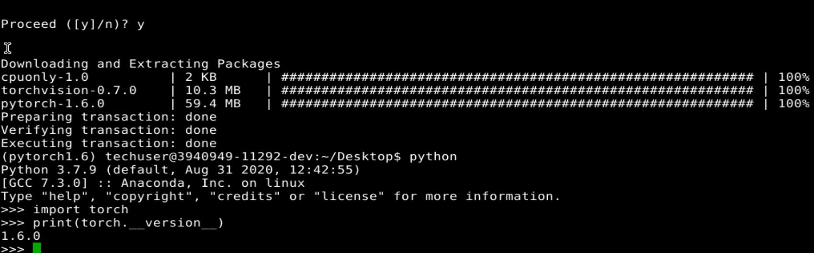

02
利用conda环境，安装PyTorch框架
5、验证PyTorch是否安装成功？
待Pytorch安装完毕，依次执行以下命令： （1）输入python，按回车
（2）在>>>后输入 import torch，按回车
（3）在>>>后输入 print(torch.__version__)，按回车
如出现版本号，证明成功
（如： 1.6.0）
（4）在>>>后输入 torch.cuda.is_available()，按回车
如出现True，则成功

Slide 11
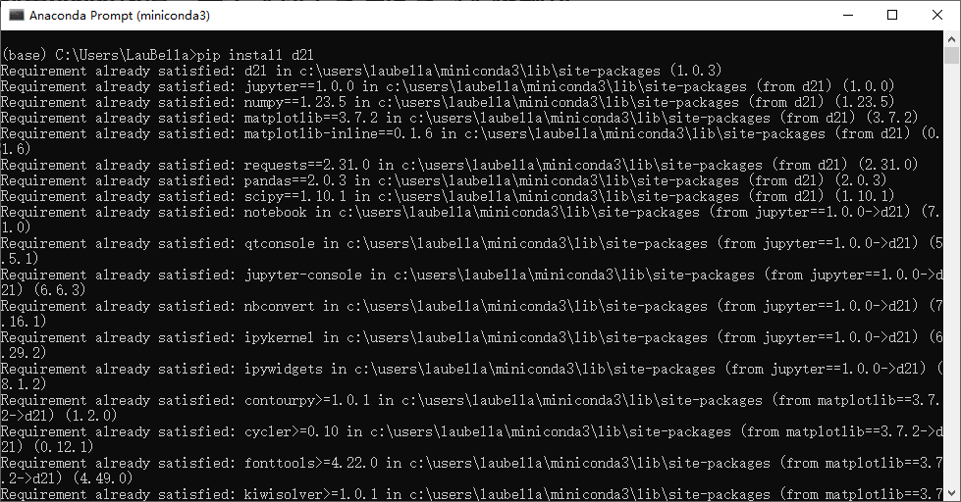
03
利用conda环境，安装《动手学深度学习》依赖包
命令窗口中键入 pip install d2l == 0.17.6，按回车。
将自动进入搜索相关包和安装的过程（时间稍长）

Slide 12
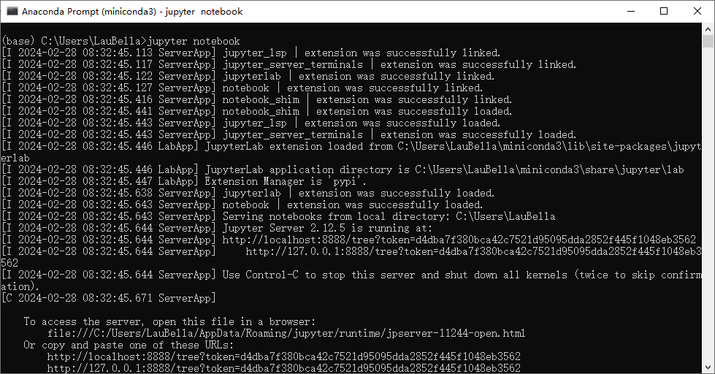
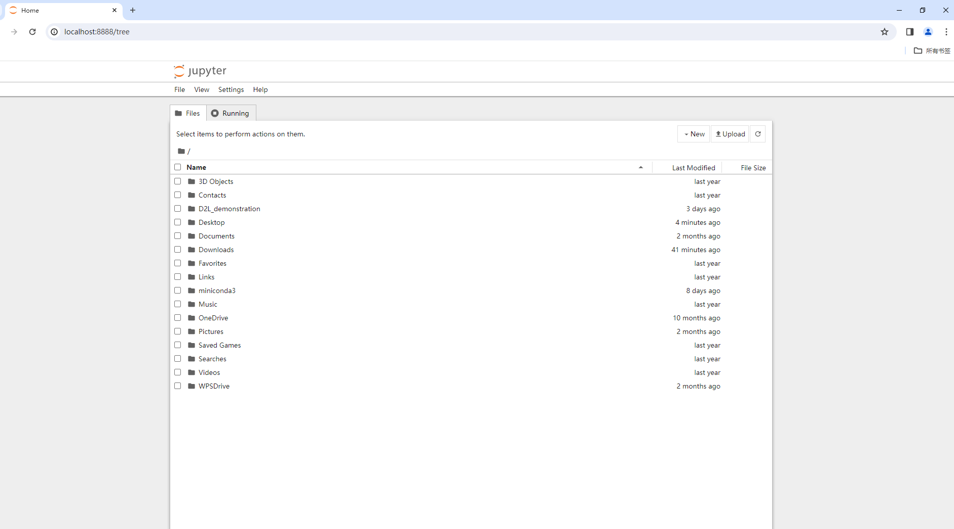




04
利用conda环境，进入Jupyter页面，以便编辑和运行代码
命令窗口中键入 Jupyter notebook，按回车。
将自动打开系统默认浏览器，余下的鼠标按需点击即可

Slide 13
05
下载《动手学深度学习》的全部代码
(1)在https://zh-v2.d2l.ai/d2l-zh.zip下载d2l包d2l-zh.zip;
(2)解压后放在当前用户默认目录下即可，如：C:\Users\Administrator（用户名）文件下

Slide 14
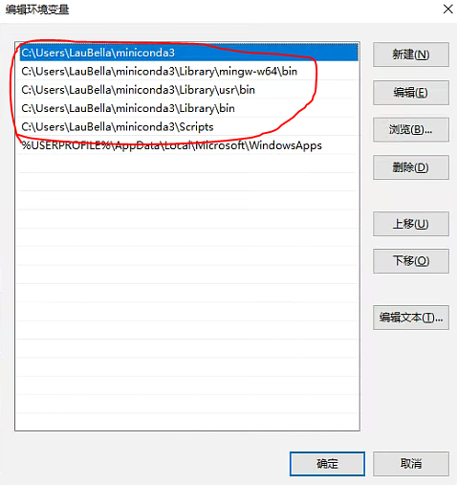
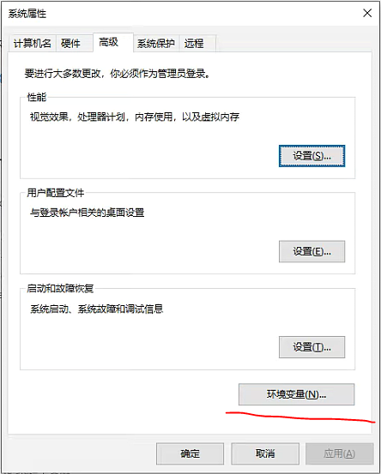
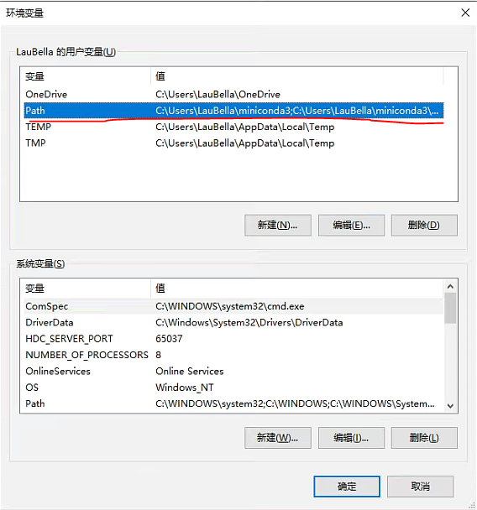
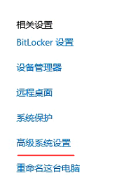
06
手动将minconda3路径添加进用户变量Path方法

Slide 15
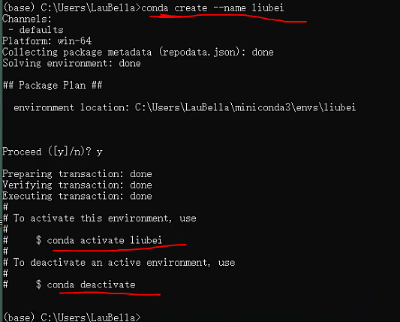
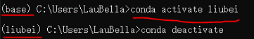
07
Conda环境安装成功后，如何基于base环境创建属于自己的环境
创建Conda环境
conda create –name d2l python=3.9 -y

Slide 16
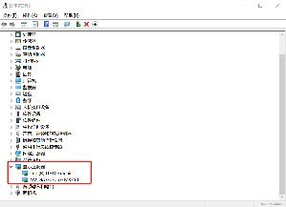
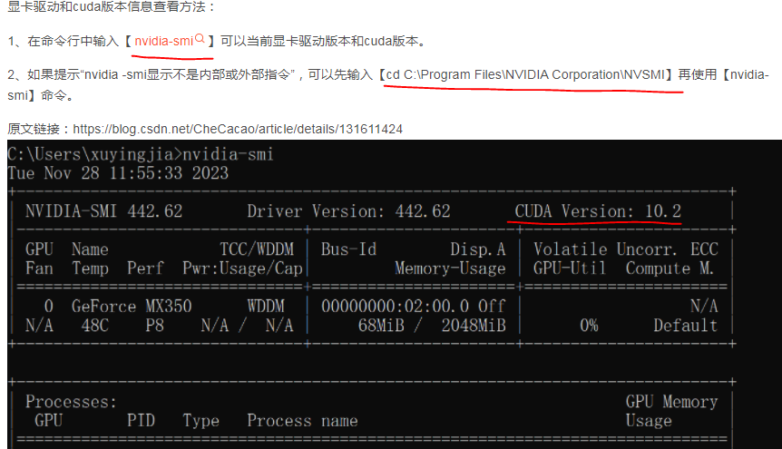
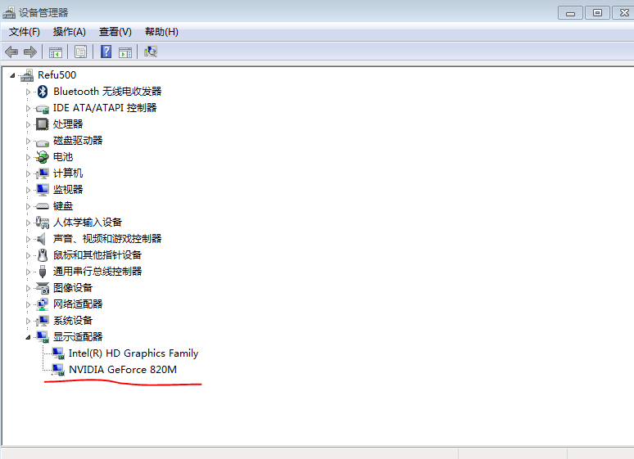
08
查看是否有NVIDIA显卡及其支持的最高cuda版本
https://jingyan.baidu.com/article/363872ecf07d652f4ba16fda.html
怎样安装与电脑显卡相对应的NVIDIA CUDA版本？
https://developer.nvidia.com/下载显卡支持的cuda版本；
安装完成后，打开命令提示符（cmd），输入nvcc --version命令，并查看输出结果。如果CUDA安装成功，你将看到nvcc的版本信息。

Slide 17
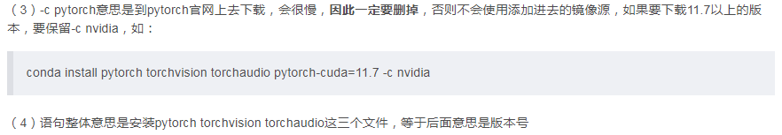
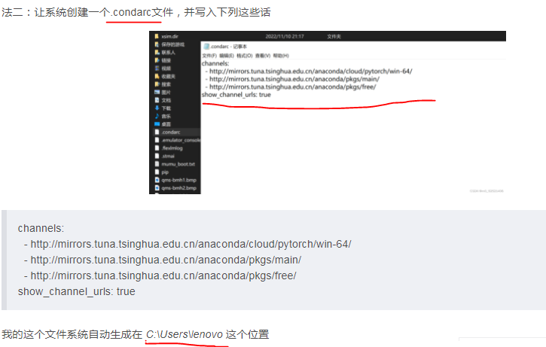
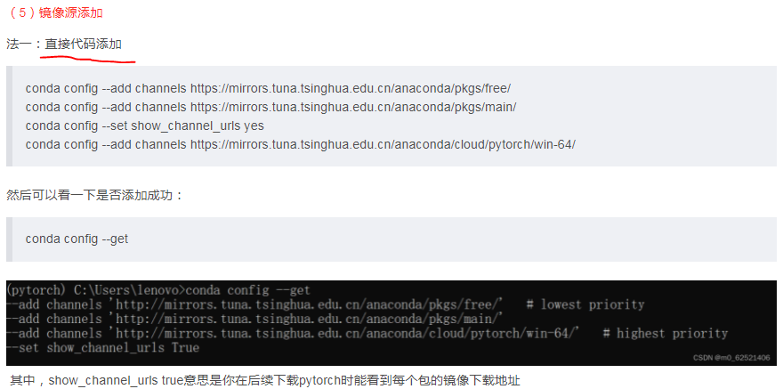
09
Conda换源方法

Slide 18
配置实验环境（以windows为例）
Tensor基本操作（余下的实验中逐步学习）

Slide 19
Tensor
Tensor是存储和变换数据的主要工具
Tensor提供GPU计算和自动求梯度等更多功能，这些使其更加适合深度学习
0-d (元素)
1-d (向量)
2-d (矩阵)
1.0
[1.0, 2.7, 3.4]
[[1.0, 2.7, 3.4]
[5.0, 0.2, 4.6]
[4.3, 8.5, 0.2]]
一个类标签
一个特征向量
一个特征矩阵

Slide 20
Tensor
3-d
4-d
5-d
[[[[. . .
. . .
. . .]]]
[[[0.1, 2.7, 3.4]
[5.0, 0.2, 4.6]
[4.3, 8.5, 0.2]]
[[3.2, 5.7, 3.4]
[5.4, 6.2, 3.2]
[4.1, 3.5, 6.2]]]
[[[[. . .
. . .
. . .]]]
一张RGB图像
(长 x 宽 x 高)
一组RGB图像
(批量大小 x 长 x 宽 x 高)
一组RGB视频
(批量大小 x 时间
x 长 x 宽 x 高)

Slide 21
元素索引
一个元素: [1, 2]
一行: [1, :]
一列: [:，2]
0 1 2 3
0 1 2 3
0 1 2 3
0 1 2 3
1 2 3 4
5 6 7 8
9 10 11 12
13 14 15 16
0 1 2 3
1 2 3 4
5 6 7 8
9 10 11 12
13 14 15 16
0 1 2 3
1 2 3 4
5 6 7 8
9 10 11 12
13 14 15 16
0 1 2 3
0 1 2 3
0 1 2 3
1 2 3 4
5 6 7 8
9 10 11 12
13 14 15 16
0 1 2 3
1 2 3 4
5 6 7 8
9 10 11 12
13 14 15 16

Slide 22
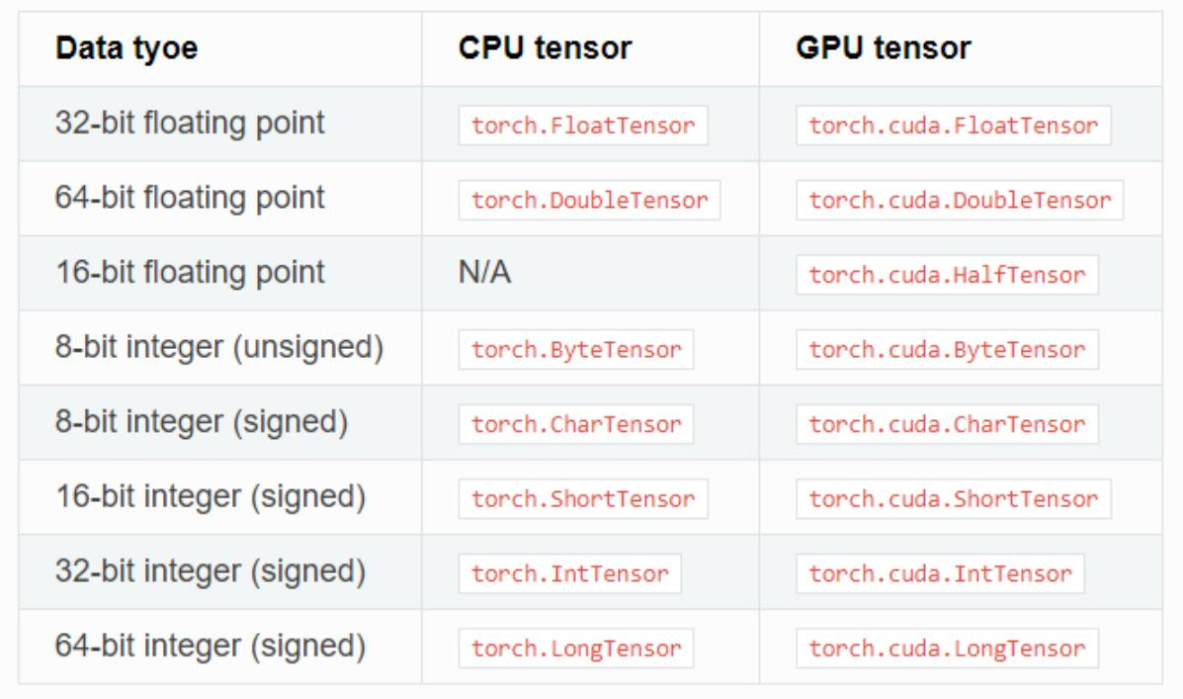
01
PyTorch基本使用
1、张量Tensors
在数学里，张量是一种几何实体，或者说广义上的“数量”。张量概念包括标量、向量
和线性算子。张量可以用坐标系统来表达，记作标量的数组。
Tensor是一种包含单一数据类型元素的多维矩阵，其可以在CPU上进行运算；特别地，它还可以支持在GPU上使用来加速计算（非必须，选择性地） 。
Torch 定 义 了 七 种 CPU
tensor 类 型 和 八 种 GPU tensor类型

Slide 23

01
PyTorch基本使用
1、张量Tensors
一个张量tensor可以从Python的list或序列构建，代码如下：
一个空张量tensor可以通过规定其大小来构建，代码如下：
>>> import torch # 导入torch包 >>> torch.FloatTensor([[1,2,3],[4,5,6]]) # 新建一个浮点型2行3列（2×3，后续使 用这样的形式描述，不再做解释）的张量 tensor([[1., 2., 3.], [4., 5., 6.]]) # 显示张量的结果
>>> import torch # 导入torch包 >>> torch.IntTensor(2, 4).zero_ () # 新建一个2×4，值全为0的整型张量 tensor([[0, 0, 0, 0], [0, 0, 0, 0]], dtype=torch. int32) # 显示张量的结果

Slide 24
03 PyTorch基本使用
可以用python的
索引和切片
来获取和修改
一个张量tensor：
>>> import torch # 导入torch包 >>> x = torch.FloatTensor([[1, 2, 3], [4, 5, 6]]) # 新建一个浮点型的2×3的张量 >>> print(x[1][2]) # 输出张量中1行2列位置的值（注：序号从0开始算，即0、1行，0、1、2列） tensor(6.) # 显示张量的结果 >>> x[0][1]=8 # 设置张量0行1列的值为8 >>> print(x) # 输出张量 tensor([[1., 8., 3.], [4., 5., 6.]]) # 显示张量的结果

Slide 25
>>> import torch # 导入torch包 >>> z = torch.Tensor(2,3) # 定义2×3的张量 >>> print(z) # 输出张量 tensor([[0.0000e+00, 0.0000e+00, 1.4013e-45], [0.0000e+00, 1.4013e-45, 0.0000e+00]]) # 显示张量的结果 >>> y = torch.rand(2,3) # 定义2×3的张量 >>> print(y) # 输出张量 tensor([[0.3009, 0.8694, 0.5845], [0.9517, 0.3549, 0.4805]]) # 显示张量的结果 >>> print(z + y) # 输出张量 tensor([[0.3009, 0.8694, 0.5845], [0.9517, 0.3549, 0.4805]]) # 显示张量的结果
03
PyTorch基本使用
使用Tensor构造矩阵，并进行两个矩阵的加法：

Slide 26
代码 …

Slide 27
03
PyTorch基本使用
2、数学操作
PyTorch内置大量的数学操作函数，如加法操作、绝对值操作函数、随机生成数组函数等
。函数torch.abs(inputs, out=None) 用来计算输入张量的每个元素的绝对值，代码如下：
>>> import torch >>> torch.abs(torch.FloatTensor([-1, -2, 3])) # 计算张量中所有元素的绝对值 tensor([1., 2., 3.])
>>> a = torch.randn(4) # 随机生成一个张量 >>> a tensor([-0.1247, 1.8979, -1.4544, -0.4630]) >>> torch.add(a, 20) # 张量中的每一个元素与20相加 tensor([19.8753, 21.8979, 18.5456, 19.5370])

Slide 28
代码 …

Slide 29
03
PyTorch基本使用
3、数理统计
PyTorch提供了大量数理统计函数，如函数torch.mean(input)，返回输入张量所有元素
的均值，代码如下：
>>> import torch >>> a = torch.randn(1, 3) # 定义一个张量 >>> a tensor([[-0.8469, -0.7182, 2.3637]]) >>> torch.mean(a) # 计算张量的均值 tensor(0.2662)

Slide 30
03
PyTorch基本使用
函数torch.mean(input， dim， out=None)，返回输入张量指定维中的所有元素的均值，
代码如下：
>>> a =torch.randn(2, 3) # 定义一个张量 >>> a tensor([[ 0.0770, -0.4062, 1.4571], [-2.0609, 1.1452, 1.4595]]) >>> torch.mean(a, 1) # 计算每1行的均值 tensor([0.3760, 0.1813])

Slide 31
代码 …

Slide 32
03
PyTorch基本使用
4、比较操作
PyTorch比较操作函数，如函数torch.eq (input, other, out=None)，比较元素相等性，第
二个参数可为一个数或与第一个参数同类型形状的张量，等为True，不等为False，代码如下：
>>> import torch >>> torch.eq (torch.Tensor([[1,2],[3,4]])， torch.Tensor([[1,1], [4,4]]) # 比较两个张量之间的所有元素是否相等 tensor([True, False], [False, True]])

Slide 33
代码 …

